Slide 1


Slide 2
Структура доходов муниципального образования «Колпашевский район» за 2019 год

Slide 3


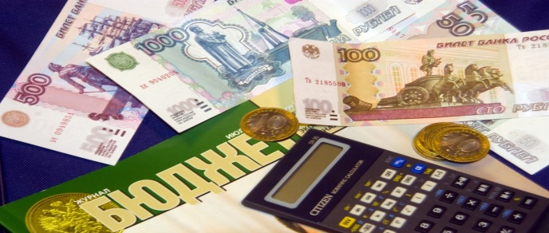
Доходы бюджета муниципального образования
"Колпашевский район" за 2019 год
 |  |  |  |  | тыс.рублей
Наименование доходов | Исполнено за 2018г. | Уточненный план 2019г. | Исполнено за 2019г. | Отклонение фактического исполнения от плана 2019г., % | Темп роста 2019г. к 2018г.
Налоговые доходы | 265 748 | 271 301 | 281 902 | 103,9 | 106,1
Справочно - Налоговые доходы (в сопоставимых условиях) | 269 686 | 271 301 | 281 902 | 103,9 | 104,5
НДФЛ | 236 539 | 241 407 | 251 420 | 104,1 | 106,3
Налоги на совокупный доход | 23 241 | 23 532 | 23 532 | 100,0 | 101,2
Государственная пошлина | 3 932 | 4 058 | 4 544 | 112,0 | 115,6
Неналоговые доходы | 20 148 | 14 077 | 17 284 | 122,8 | 85,8
в т.ч. аренда земли, имущества | 10 381 | 6 577 | 9 614 | 146,2 | 92,6
штрафы | 7 637 | 4 908 | 5 155 | 105,0 | 67,5
продажа муниципального имущества и земли | 426 | 851 | 851 | 100,0 | 199,8
Итого н/н доходов: | 285 896 | 285 378 | 299 186 | 104,8 | 104,6
Безвозмездные поступления | 1 418 703 | 1 402 320 | 1 392 455 | 99,3 | 98,1
Дотации | 327 305 | 259 862 | 259 862 | 100,0 | 79,4
Целевые безвозмездные поступления | 1 091 398 | 1 142 458 | 1 132 593 | 99,1 | 103,8
Всего доходов: | 1 704 599 | 1 687 698 | 1 691 641 | 100,2 | 99,2
Всего доходов (в сопоставимых условиях): | 1 708 537 | 1 687 698 | 1 691 641 | 100,2 | 99,0

Slide 4
План мероприятий по увеличению налоговых и неналоговых доходов консолидированного бюджета Колпашевского района на 2019 год (Распоряжение Администрации Колпашевского района от 30.04.2019 года №170
ЖИЛИЩНО-КОММУНАЛЬНОЕ ХОЗЯЙСТВО
Повышение эффективности использования муниципального имущества – продажа имущества
Рост поступлений от продажи земельных участков в 2 раза в сравнении с 2018 годом 0,4 млн.рублей
Работа межведомственной балансовой комиссии по снижению задолженности в бюджет
Задолженность по налоговым и неналоговым платежам сократилась за год на 3,2 млн.рублей.
Привлечение инвесторов на территорию муниципального образования, создание новых рабочих мест с уровнем заработной платы не ниже среднеотраслевого
Создано
21 рабочее место
Доходы в бюджет 2019 года - 4,7 млн.руб.
В 2019 –легализовано 475 чел. (включая ИП)
Доходы (расчетные) 2019 года – 1,939 млн.руб.
Реализация мер по легализации неформальной занятости

Slide 5


Исполнение расходной части бюджета
МО «Колпашевский район» за 2019 год
1
Тыс. руб.
Коды бюдж. классификации | Наименование показателей | Уточненный план | Исполнено | % исполнения
0100 | Общегосударственные вопросы | 116134,4 | 113338,3 | 97,6
0200 | Национальная оборона | 1242,6 | 1242,6 | 100,0
0300 | Национальная безопасность и правоохранительная деятельность | 530,3 | 520,9 | 98,2
0400 | Национальная экономика | 133055,9 | 128733,7 | 96,8
0500 | Жилищно-коммунальное хозяйство | 156259,8 | 145665,2 | 93,2
0700 | Образование | 967792,5 | 959229,3 | 99,1
0800 | Культура, кинематография | 197876,0 | 184943,1 | 93,5
1000 | Социальная политика | 66003,5 | 58632,2 | 88,8
1100 | Физическая культура и спорт | 23582,5 | 22781,0 | 96,6
1300 | Обслуживание государственного и муниципального долга | 653,0 | 651,3 | 99,7
1400 | Межбюджетные трансферты бюджетам поселений | 114191,4 | 114191,4 | 100,0
 | Всего расходов | 1777321,9 | 1729929,0 | 97,3
 | в том числе за счет целевых средств областного бюджета | 1104507,8 | 1082465,7 | 98,0

Slide 6
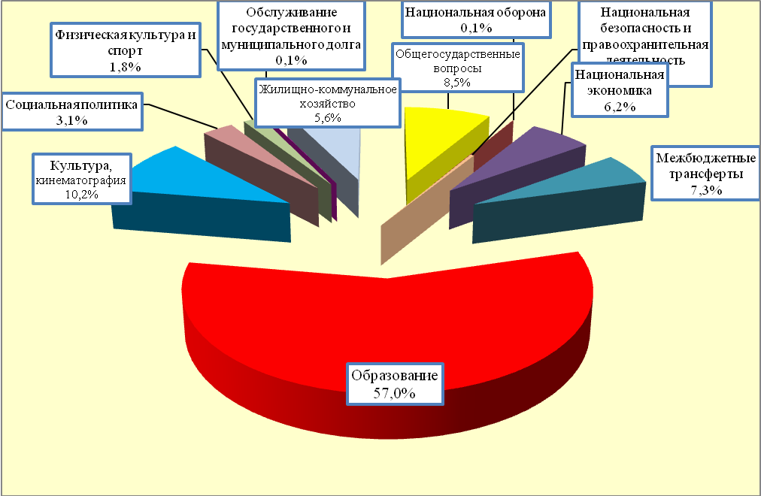
СТРУКТУРА РАСХОДОВ БЮДЖЕТА МО «КОЛПАШЕВКИЙ РАЙОН» ЗА 2019 год
2

Slide 7
3

Slide 8

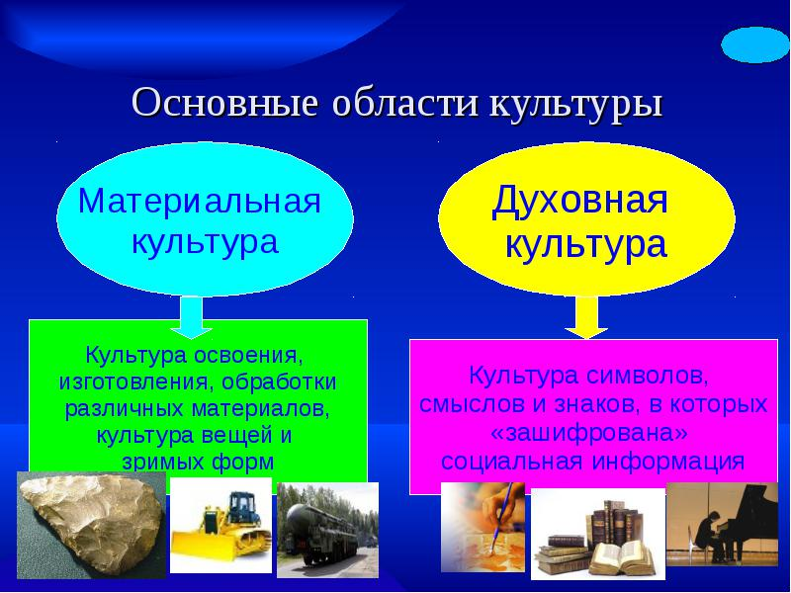
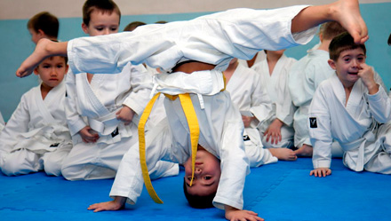
СОЦИАЛЬНО ЗНАЧИМЫЕ РАСХОДЫ ЗА 2018- 2019 годы
4
2018=937863,5 тыс.руб.
2019=959229,3 тыс.руб.
2018=168656,4 тыс.руб.
2019=184943,1 тыс.руб.
2018=30064,6 тыс.руб.
2019=22781,0 тыс.руб.
Рост на 9,7 %
Снижение на 24,2 %

Slide 9
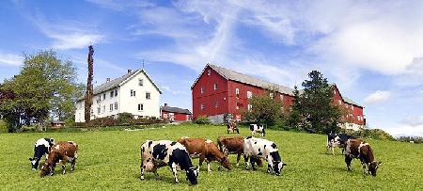
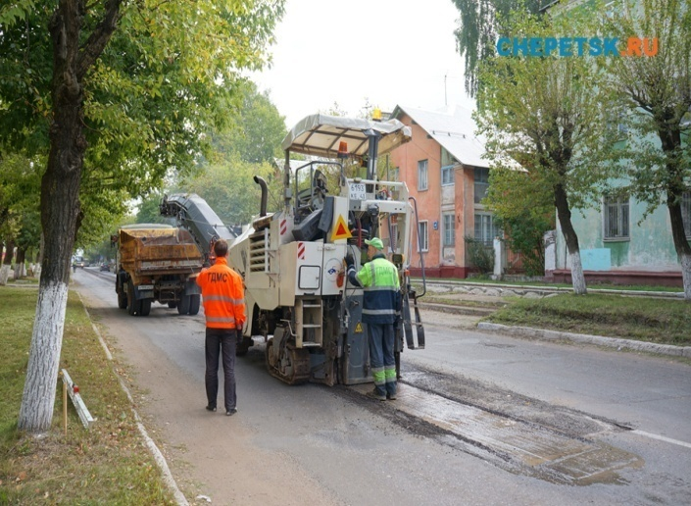

РАСХОДЫ ОТДЕЛЬНЫХ ОТРАСЛЕЙ ЭКОНОМИКИ
ЗА 2018- 2019 годы
5
2018=7660,4 тыс.руб,
2019=7705,2 тыс.руб.
2018= 87648,0 тыс.руб.
2019=80094,0 тыс.руб.
2018=92850,6 тыс.руб.
2019=145665,2 тыс.руб.
Рост на 56,9 %
Рост на 0,6 %
Снижение на 8,6 %

Slide 10
3
Реализация стратегических целей Стратегии СЭР в бюджете Колпашевского района на 2019 год
Цель | Программы | Сумма
Наращивание экономического потенциала и инвестиционной привлекательности | 2 МП и 1 ВЦП | 38,2 млн.рублей
Развитие транспортной и инженерной инфраструктуры | 2 МП и 1 ВЦП | 159,8 млн.рублей
Повышение уровня и качества жизни населения на территории Колпашевского района, накопление человеческого потенциала | 6 МП и 18 ВЦП | 367,1 млн.рублей
Эффективное муниципальное управление | 1 МП и 6 ВЦП | 85,6 млн.рублей

Slide 11



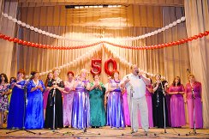

Уровень среднемесячной заработной платы в муниципальном образовании «Колпашевский район»
6
Наименование деятельности | Средняя заработная плата на 2018 руб. | Средняя заработная плата на 2019 руб. | Темп роста, (2019 к 2018)
Образование, в целом по отрасли, в т.ч. | 35048,2 | 36349,9 | 103,7
Педагогические работники дошкольных учреждений | 41869,0 | 42569,1 | 101,7
Педагогические работники общеобразовательных учреждений | 41976,9 | 42786,4 | 101,9
Педагогические работники учреждений дополнительного образования | 41976,9 | 42452,2 | 101,1
Культура, в целом по отрасли, в т.ч. МКУ «Архив» | 40345,0 | 40433,7 | 100,2

Slide 12

;
Расходы на ремонты объектов, находящихся в муниципальной собственности МО «Колпашевский район», в 2019 году
Объекты отрасли
Образования
20,4 млн.рублей
Объекты отрасли
Культуры
3,7 млн.рублей
Объекты, находящиеся
в муниципальной казне
1,7 млн.рублей

Slide 13
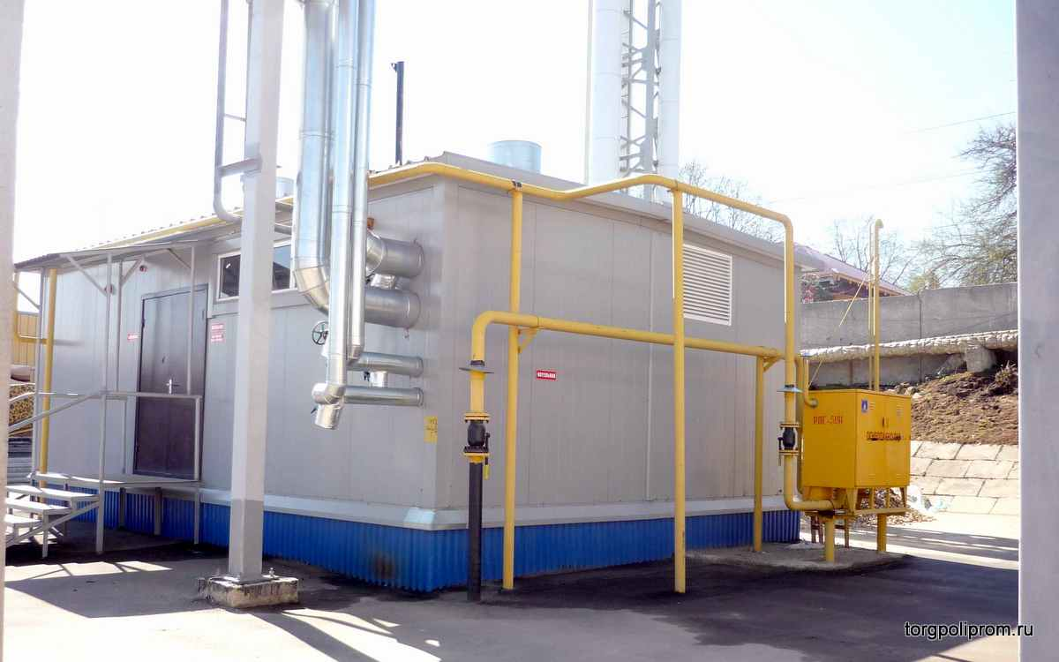
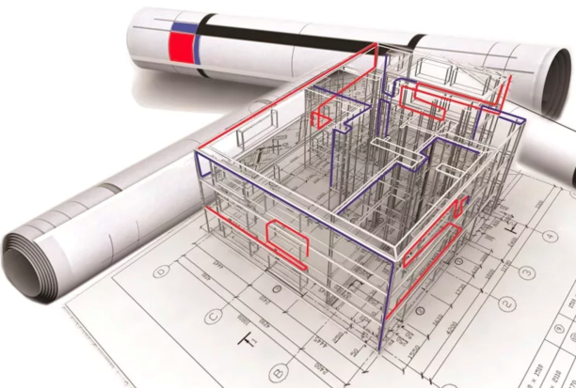

;
Инвестиционные проекты МО «Колпашевский район» в 2019 году
Строительство газораспределительных сетей г.Колпашево и с.Тогур
(7 очередь)-20900,8 тыс.рублей
Приобретение нежилого помещения, расположенная по адресу г.Колпашево, Колпашевского района, Томской области ул.Кирова, 26 – 330,0 тыс.рублей;
Строительство инженерных сетей и зданий соцкультбыта в новом микрорайоне комплексной застройки "Юбилейный" в с. Чажемто Колпашевского района Томской области -34524,6 тыс.рублей
Объём инвестиций в 2019 году составил 3,2% от общего объёма расходов

Slide 14




Финансовая помощь поселениям Колпашевского района в
2019 году(тыс.руб.)
Наименование | Исполнено
Безвозмездная финансовая помощь (дотация, ИМБТ на сбалансированность) | 114191,4
Целевая финансовая помощь - всего: | 276090,4
за счет средств из областного бюджета | 180668,9
за счет средств из районного бюджета | 95421,5
Итого: | 390281,8

Slide 15
ПЛАН мероприятий по повышению эффективности и оптимизации бюджетных расходов (распоряжение Администрации Колпашевского района от 30.04.2019 №170 «Об утверждении планов мероприятий, направленных на рост доходов, и оптимизации расходов бюджета муниципального образования "Колпашевский район" на 2019 год и на плановый период 2020 и 2021 годов»
Оптимизация расходов на содержание сети муниципальных учреждений
Ликвидирована 1 школа и 1 филиал
Экономия в; 2019-1429,1 т.р;
Экономия от размещения муниципальных закупок на конкурсной основе
Экономия в 2019 году составила 7801,7 т.р
Экономия по потреблению коммунальных услуг
Экономия в 2019 году составила 6205,4 т.р
Реализация Ведомственных планов повышения эффективности бюджетных расходов
Экономия составила 1288,9 т.р.

Slide 16
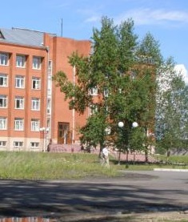
ОСНОВНЫЕ ПАРАМЕТРЫ БЮДЖЕТА МО «КОЛПАШЕВСКИЙ РАЙОН» ЗА 2019 год
Дефицит = 38288,0 тыс.руб
Расходы = 1729929,0 тыс.руб
Доходы = 1691641,0 тыс. руб

Slide 17
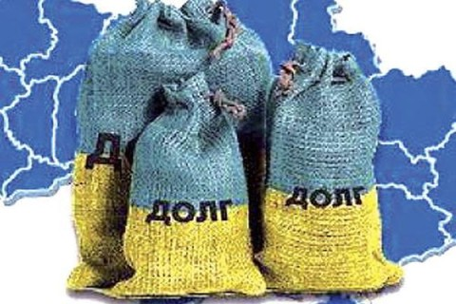
Динамика муниципального долга МО «Колпашевский район»

Slide 18
ОБРАЗОВАНИЕ
Notes:
18

Slide 19

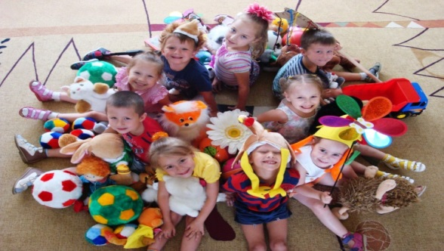
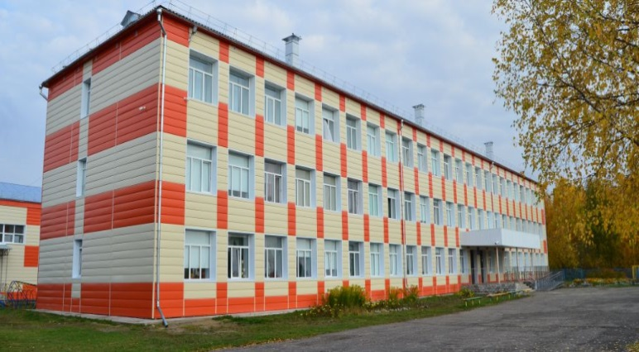
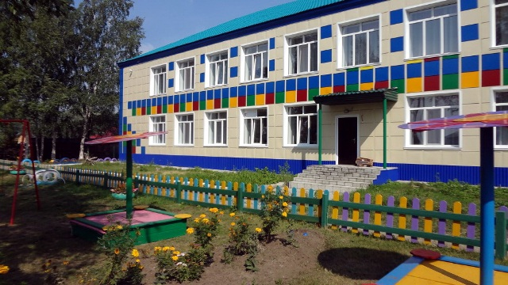
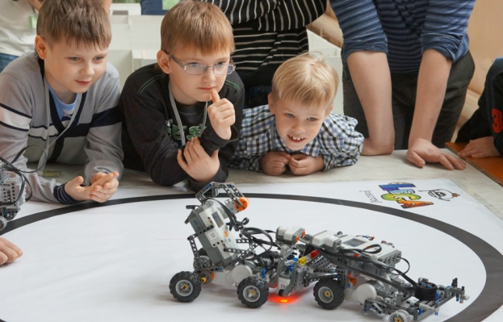
Главный распорядитель бюджетных средств - Управление образования Администрации Колпашевского района
17 общеобразовательных организаций
8 организаций дошкольного образования
4 организации дополнительного образования
7 казенных общеобразовательных организации
7 бюджетных общеобразовательных организаций
3 автономных общеобразовательных организаций
3 бюджетные организации дошкольного образования
5 автономные организации дошкольного образования
2 бюджетные организации дополнительного образования
2 автономные организации дополнительного образования

Slide 20
Структура расходов ГРБС – Управление образования Администрации Колпашевского района за 2019 год

Slide 21
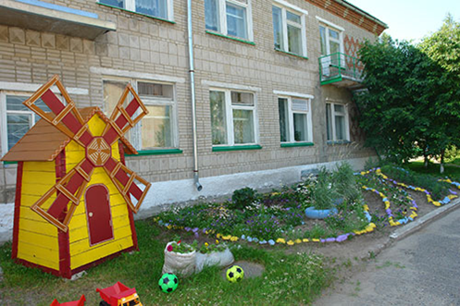
Структура расходов муниципальных организаций дошкольного образования Колпашевского района за 2019 год
Обеспечены государственные гарантии на дошкольное образование, созданы условия для реализации дошкольного образования, присмотра и ухода
В 8 детских садах для 1451 воспитанника
Объем средств 177,7 млн.рублей
Среднесписочный состав педагогических работников – 143,4 человек, уровень средней заработной платы - 42569,1 рублей
Дополнительный объем средств 27,3 млн.рублей
Достигнут установленный на 2019 год уровень средней заработной платы педагогических работников детских садов
Выполнен ремонт окон, труб водоснабжения, системы отопления, системы вентиляции
Проведен текущий ремонт
Объем средств 4,7 млн.рублей
Объем средств 1,5 млн.рублей
Предоставлена компенсация проезда к месту проведения отпуска и обратно
59 работникам детских садов Колпашевского района

Slide 22
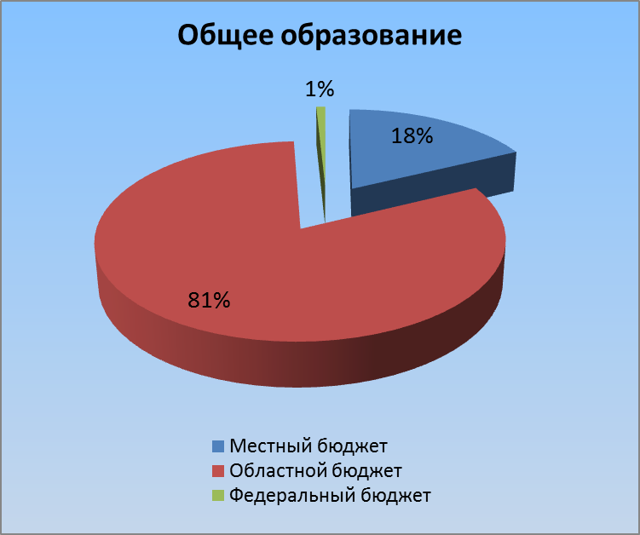
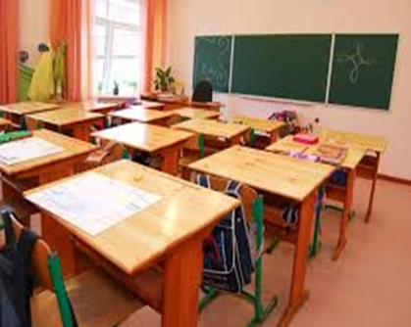
Структура расходов муниципальных общеобразовательных организаций колпашевского района за 2019 год
Обеспечены государственные гарантии на получение дошкольного и общего образования, созданы условия для реализации общего и дошкольного образования, созданы условия для введения ФГОС
В 17 общеобразовательных организациях для 5252 обучающихся и 694 воспитанников.
Среднесписочный состав педагогических работников – 482,3 человека, уровень средней заработной платы – 42786,4 рублей
Объем средств 577,9
млн. рублей
Выполнен ремонт кабинетов «Точка роста», освещения, оконных блоков, автоматической пожарной сигнализации, внутренней системы водоснабжения и системы пожаротушения
Объем средств
9,4
млн. рублей
Проведен текущий ремонт
Обеспечены питанием дети из малоимущих семей, дети с ОВЗ
Организовано питание для 1472 обучающихся из малоимущих семей и 679 детей с ОВЗ
Объем средств
18,7
млн. рублей
Предоставлена компенсация проезда к месту проведения отпуска и обратно
136 работникам общеобразовательных организаций Колпашевского района
Объем средств
3,9
млн. рублей
Notes:
Муниципальное задание
Всего 563,3 млн.рублей (по сравнению с 2018 увеличение на 97,7 тыс.рублей, в т.ч. ОБ – 86,4 т.р.:ДК + стимулир. – 63,7 т.р., МРОТ +4% - 17,6 т.р.; МБ – 11,2 т.р. ,в.т.ч. МРОТ + 4 %)
в том числе:
Заработнная плата – 478,3 млн.рублей (85%, без изменений)
в т.ч. ПП –321,6 млн.рублей (67,2% , в 2018 - 77,2%)
Ком.услуги – 33,9 млн.рублей (6,0%, в 2018 - 7,4%)
Прочие расходы – 51,1 млн.рублей (9,1%, в 2018 – 35,2 млн.р. + 15,9 млн.р. )
в т.ч.
связь – 1,9 млн.рублей (3,7%, в 2018 2,5 млн.р. – 0,6 млн.р.)
услуги по содержанию - 5,7 млн.рублей (11,1%, в 2018 - 6,0 млн.р. – 0,3 млн.р.)
прочие услуги – 13,2 млн.рублей (25,8 % , в 2018 - 8,7 млн.р. + 4,5 млн.р.)
основные средства – 12,7 млн.рублей (24,9,%, в 2018 4,7 млн.р. + 8,0 млн.р.)
материальные запасы – 15,6 млн.рублей (30,5%, в 2018 – 8,1 млн.р.+7,5 млн.р.)

Slide 23
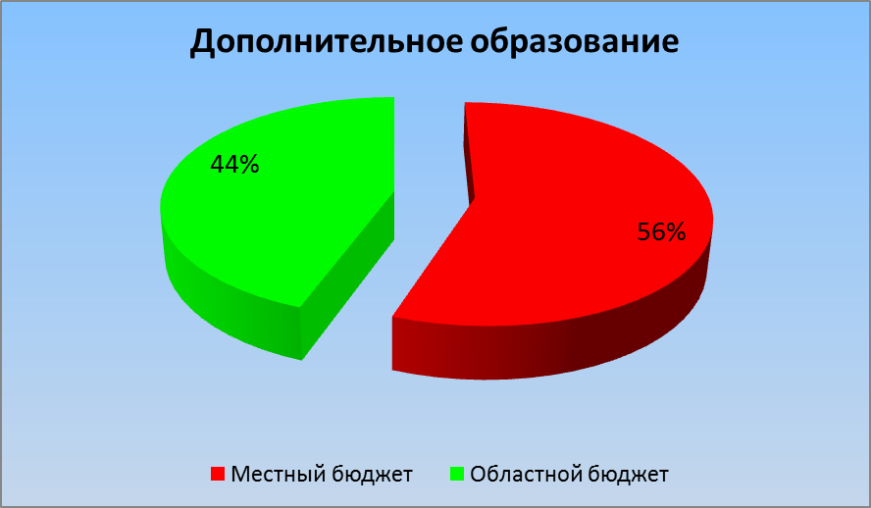
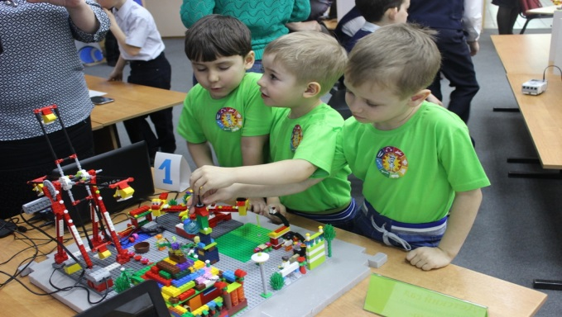
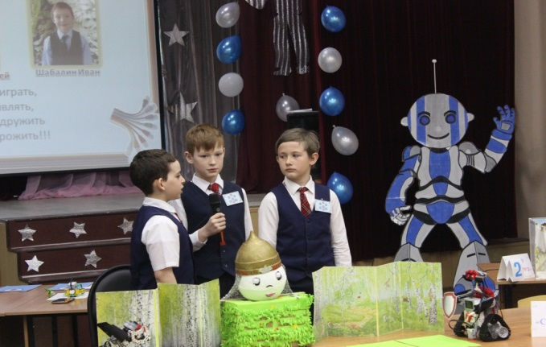
Структура расходов муниципальных организаций дополнительного образования колпашевского района за 2019 год
Предоставлены образовательные услуги по дополнительным общеобразовательным программам
В 4 организациях дополнительного образования для 2766 обучающихся
Объем средств
33,0 млн.рублей
Среднесписочный состав педагогических работников – 79,2 человек, уровень средней заработной платы – 42452,2 рубля
Дополнительный объем средств
33,4 млн.рублей
Достигнут установленный на 2019 год уровень средней заработной платы педагогических работников
Предоставлена компенсация проезда к месту отдыха и обратно
29 работникам организаций дополнительного образования Колпашевского района
Объем средств
0,9 млн.рублей
Организована работа территориальной психолого-медико-педагогической комиссии
300 детей прошли обследование
Объем средств
0,5 млн.рублей

Slide 24
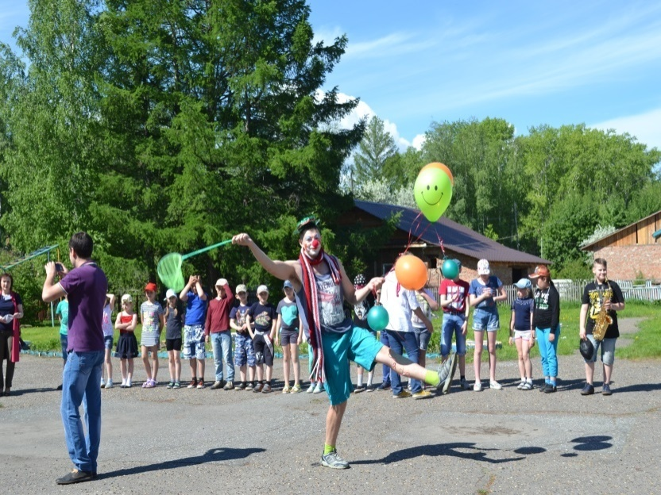


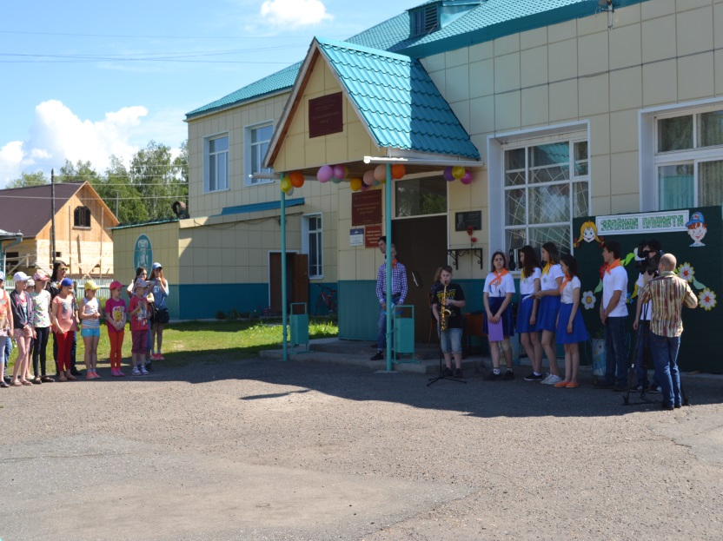



Структура расходов муниципальных образовательных организаций колпашевского района на организацию отдыха обучающихся в 2019 году
Оздоровительные лагеря на базе МОО (в летние каникулы-21 день, в осенние каникулы-5 дней)
На базе 13 МОО функционировал 41 отряд для 1024 детей
Объем средств 6,2 млн. рублей
Лагеря труда и отдыха на базе МОО (в летние каникулы-14 дней)
На базе 14 МОО функционировало 15 отрядов для 376 детей
Объем средств 1,0 млн. рублей
Экологическая экспедиция
На базе 1 МОО организовано 2 экспедиции для 12 детей
Объем средств 0,008 млн. рублей
Загородные стационарные оздоровительные организации Томской области
Предоставлено 27 путевок на 18 дней, 25 путевок на 10 дней
Объем средств 0,4 млн. рублей

Slide 25

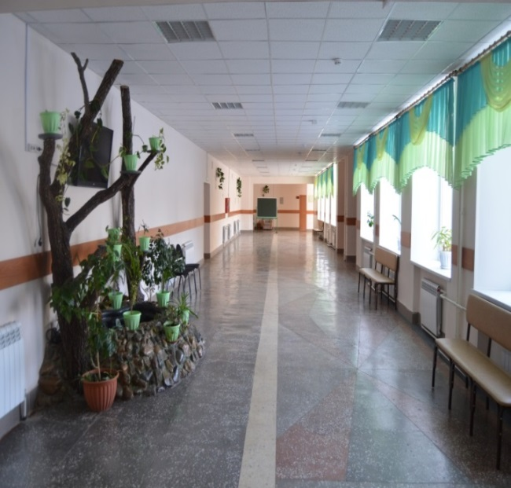
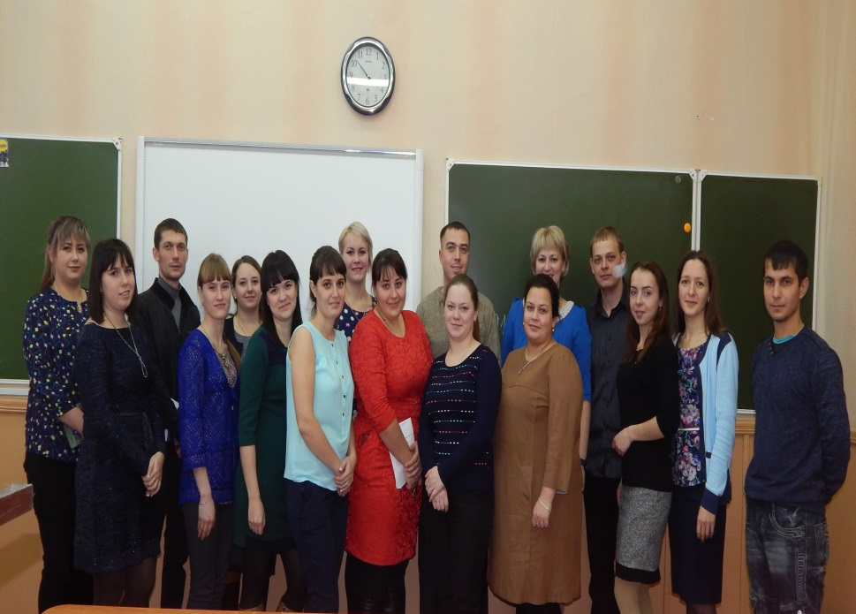
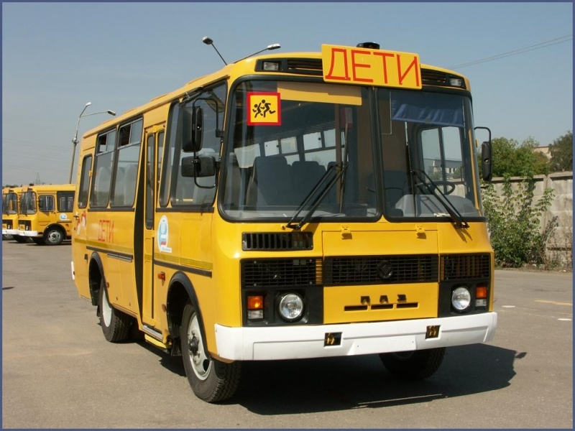
Реализация муниципальной программы «Развитие муниципальной системы образования Колпашевского района» в 2019 году
2,8 млн.рублей – в МАОУ «СОШ № 7» обновлено материально-техническое оснащение и 100% педагогических работников повысили квалификацию;
3,2 млн.рублей – приобретено новейшее оборудование для реализации общеобразовательных программ, программ дополнительного образования, внеурочной деятельности в МБОУ «Тогурская СОШ и МБОУ «Чажемтовская СОШ»;
0,1 млн.рублей - функционировал сетевой профиль «Педкласс» - 16 выпускников поступили на педагогические профессии;
- 0,1 млн.рублей – оказаны меры социальной поддержки, в том числе – 1 целевому студенту оплачен проезд к месту учебы и обратно;
- 0,5 млн.рублей - функционировало 14 районных методических объединений, клуб молодых педагогов, лучшему педагогическому работнику была выплачена премия Главы Колпашевского района;
- 5,7 млн.рублей – 323 обучающихся в 2019 году обучались по сертифицированным оплачиваемым программам.
Объем средств 12,4 млн. рублей

Slide 26
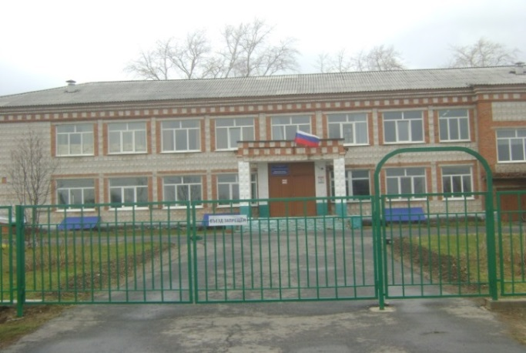
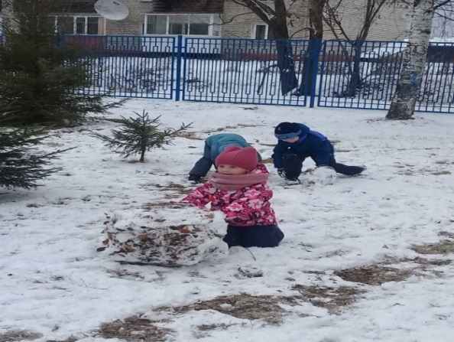
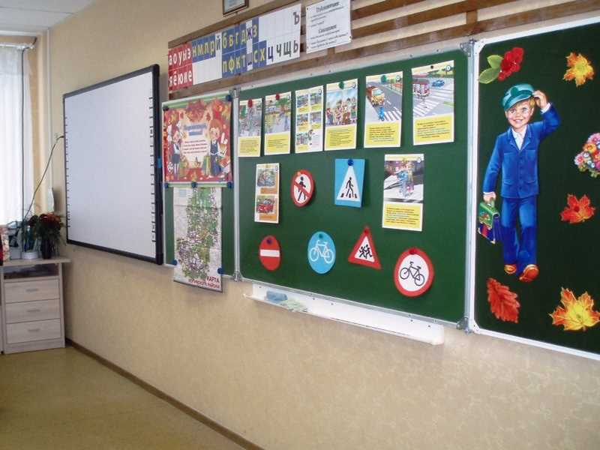
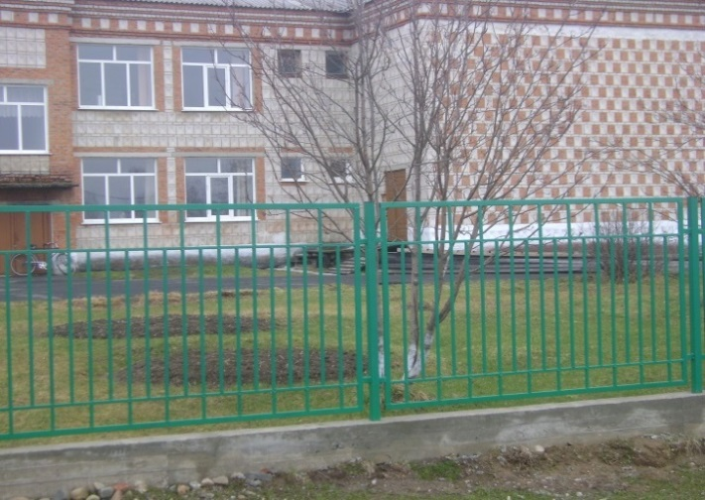
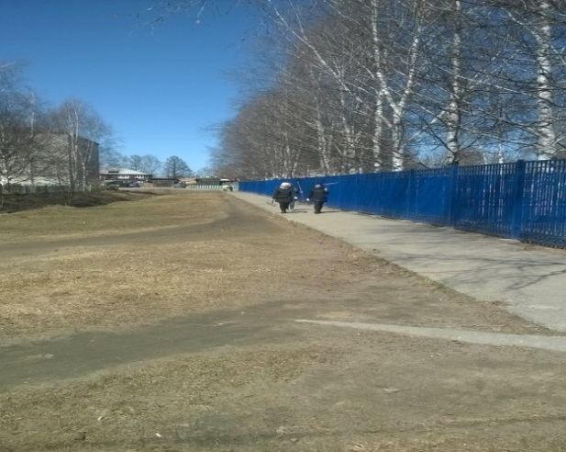
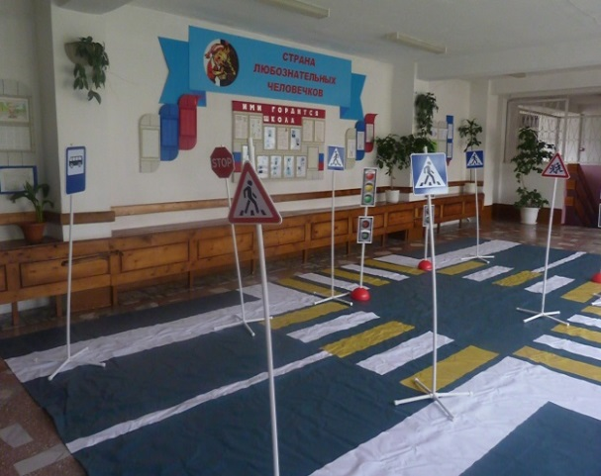
Реализация муниципальной программы «Обеспечение безопасности населения Колпашевского района» в 2019 году
-0,2 млн.рублей- установлено 15 камер видеонаблюдения, 2 видеорегистратора и заменено 2 жестких диска;
- 0,3 млн.рублей - проведено 24 мероприятий профилактической направленности, в том числе на пресечение правонарушений, на профилактику дорожно-транспортного травматизма;
-2,8 млн.рублей – приведено в нормативное состояние ограждение в МАДОУ № 19 (283 м), ГДО МАОУ «СОШ № 2» (320 м), МАДОУ ЦРР д/с «Золотой ключик (389,5м);
Объем средств 3,4 млн. рублей

Slide 27

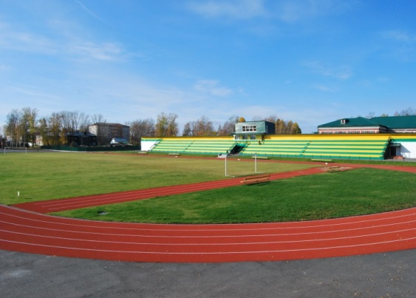
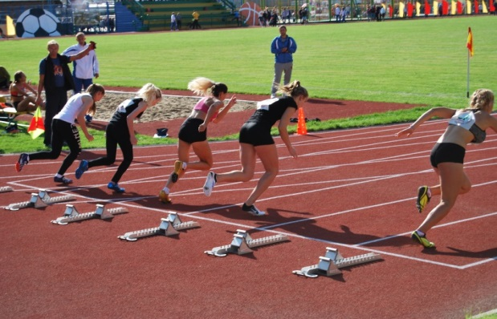
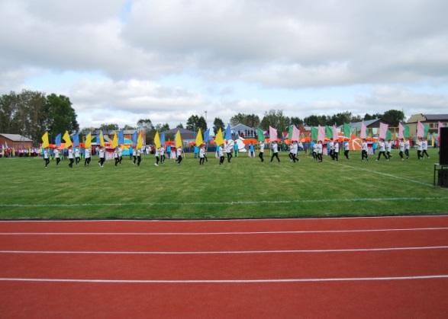
Реализация муниципальных программ «Развитие молодежной политики, физической культуры и массового спорта на территории муниципального образования «Колпашевский район» в 2019 году
-приобретено 3 комплекта оборудования для малобюджетных спортивных площадок для подготовки к выполнению и выполнения нормативов Комплекса ГТО на базе школ;
-приобретен спортивный инвентарь, оборудование для проведения физкультурных и спортивных мероприятий по реализации Комплекса ГТО»;
- разработано ПСД для освещения лыжной трассы при МАУДО «ДЮСШ им.О.Рахматулиной»
-проводились инженерные изыскания и разрабатано ПСД для строительства лыжной базы МАУ ДО «ДЮСШ» им.О.Рахматулиной, которое проходит государственную экспертизу
Объем средств 8,3 млн. рублей

Slide 28
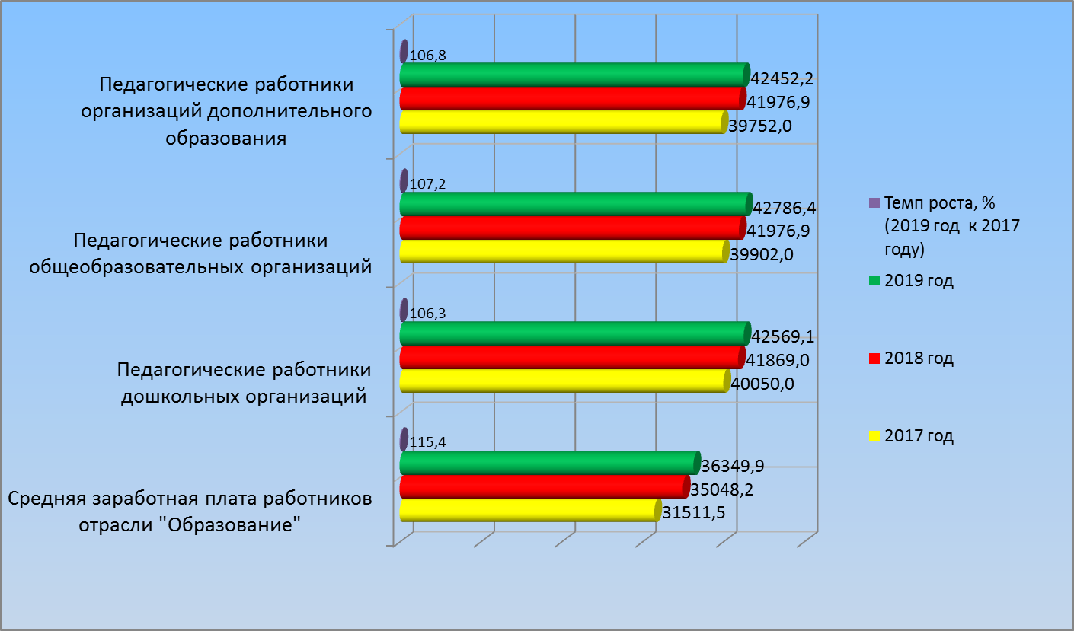
Динамика изменений заработной платы работников муниципальных образовательных организаций Колпашевского района за 2017-2019 годы

Slide 29
КУЛЬТУРА, ФИЗИЧЕСКАЯ КУЛЬТУРА И СПОРТ, МОЛОДЕЖНАЯ ПОЛИТИКА И СОЦИАЛЬНЫЕ ВОПРОСЫ
Notes:
29

Slide 30
СТРУКТУРА РАСХОДОВ
ГРБС - Управление по культуре, спорту и молодёжной политике Администрации Колпашевского района за 2019 год

Slide 31
Муниципальные программы и их финансирование за счет средств МО «Колпашевский район на 2019 год
25 527,5
тыс.руб.
Муниципальная программа «Развитие культуры и туризма в Колпашевском районе»
Муниципальная программа «Развитие молодёжной политики, физической культуры и массового спорта на территории муниципального образования «Колпашевский район»
1 730,1 тыс.руб.
Муниципальная программа «Доступность медицинской помощи и эффективность предоставления медицинских услуг на территории Колпашевского района»
10 071,4
тыс.руб.

Slide 32
Расходы на культуру составили
167 288,2 тыс.руб.
Средства федерального бюджета – 5 624,3 тыс.руб.
Средства местного бюджета – 19 220,5 тыс.руб.
Средства поселений по переданным полномочиям – 62 232,5 тыс.руб.
Средства областного бюджета – 80 120,9 тыс.руб.
Источники финансирования сферы культуры

Slide 33


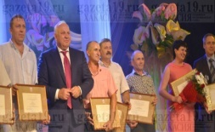
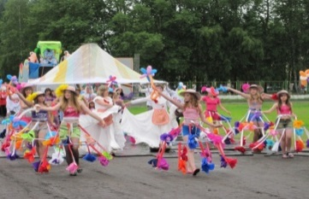
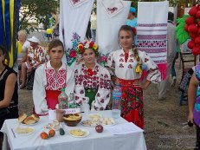
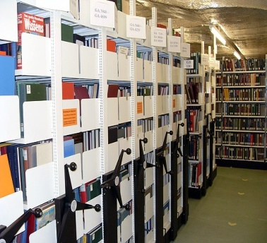
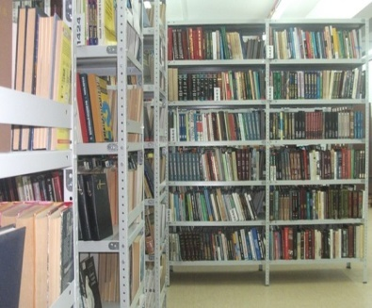
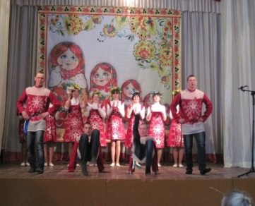
Показатели деятельности муниципальных учреждений культуры Колпашевского района
Библиотеки
Клубы
Финансирование составило _54 820,1 тыс. руб. Число зарегистрированных пользователей – 14,8 тыс. чел. Число посещений библиотек – 229,5 тыс.ед. Библиотечный фонд составляет 286, 8 тыс. экземпляров
Финансирование составило 112 468,1 тыс. руб. В учреждениях клубного типа осуществляют свою деятельность 85 клубных формирования, в которых принимают участие 1 270 чел. Проведено 2 478 культурно-массовое мероприятие, число посещений которых составило 206 332 чел. 3 коллектива самодеятельного народного творчества имеют звание народный, 2 коллектива – образцовый

Slide 34
Общий объем финансирования 3 259,1 тыс.руб.
Средства областного бюджета 219,3 тыс.руб.
Средства местного бюджета
3 039,8 тыс.руб.
Физическая культура и спорт
источники финансирования

Slide 35
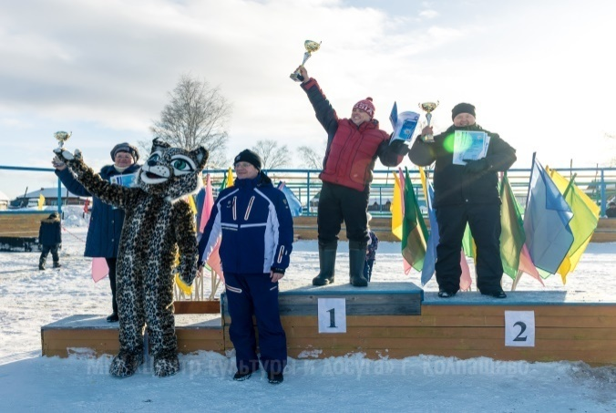
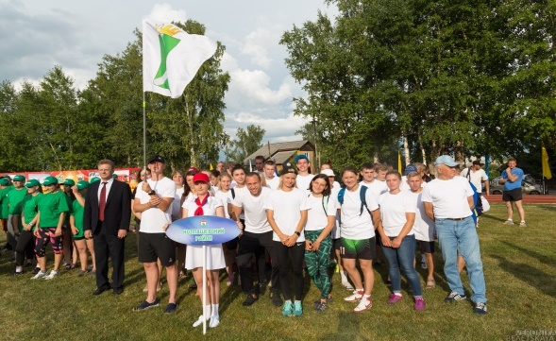
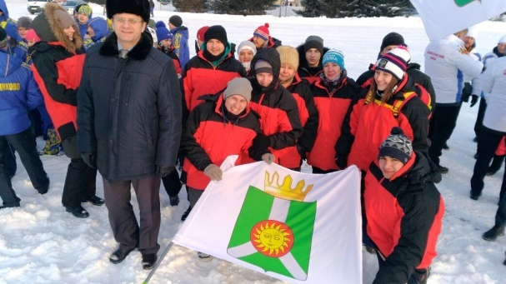
ФИЗИЧЕСКАЯ КУЛЬТУРА И СПОРТ
1. Организация и проведение муниципальных официальных физкультурных и спортивных мероприятий: 2 межпоселенческих спартакиады; 14 муниципальных физкультурных мероприятий. В том числе в рамках реализации ВФСК «ГТО»; 1 спортивное мероприятие. 2. Участие спортивных сборных команд Колпашевского района в официальных физкультурных и спортивных мероприятиях разного уровня : Формирование спортивных сборных команд Колпашевского района и обеспечение их участия в соревнованиях разного уровня, в том числе в рамках реализации Комплекса ГТО (34 выезда); Участие в XXXIII областных летних сельских спортивных играх «Стадион для всех», в XXXV областных зимних сельских спортивных играх «Снежные узоры». 3. Организация ГТО Оказание содействия в работе Центра тестирования по выполнению видов испытаний (тестов) ВФСК «ГТО» на базе ДЮСШ им.О.Рахматулиной.

Slide 36
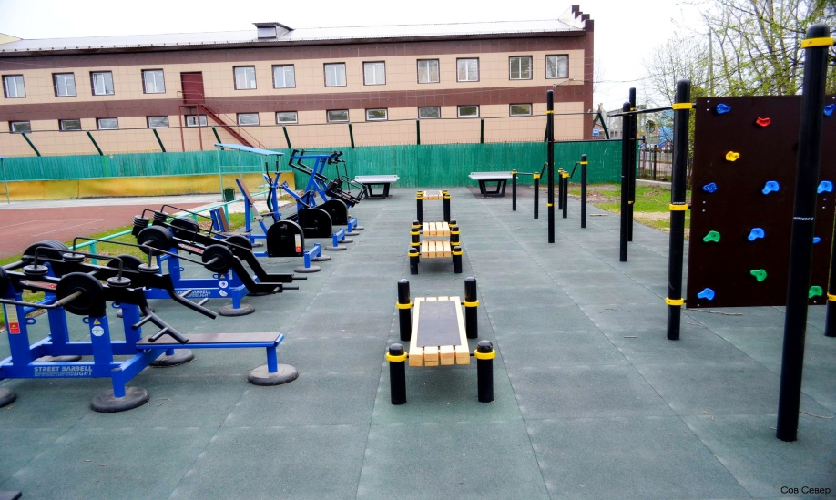
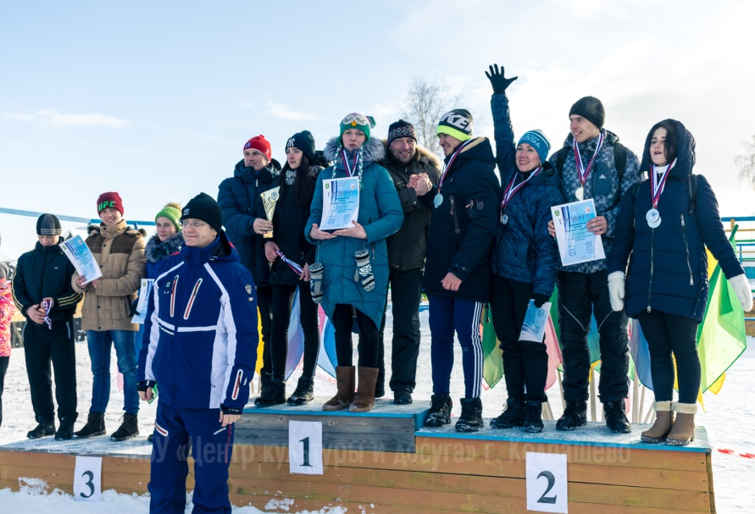
ФИЗИЧЕСКАЯ КУЛЬТУРА И СПОРТ
Развитие спортивной инфраструктуры на территории Колпашевского района
Разработка ПСД для лыжной базы и для освещения лыжной трассы
Произведено освещение 1 км лыжной трассы
Установка 7 тренировочных площадок ГТО в рамках реализации регионального проекта «Спорт - норма жизни»
Подготовка спортивных сооружений к проведению зимней и летней межпоселенческих спартакиад в с.Инкино и д.Новогорное
Объем финансирования за счёт средств местного бюджета составил
143,3 тыс. рублей.

Slide 37
Общий объем финансирования 1 409,0 тыс.руб.
Средства областного бюджета 440,4 тыс.руб.
Средства местного бюджета 723,0 тыс.руб.
Средства федерального бюджета 245,6 тыс.руб.
Источники финансирования Молодежной политики

Slide 38
МОЛОДЁЖНАЯ ПОЛИТИКА,
реализуемая Управлением по культуре, спорту и молодёжной политике за счёт средств бюджета МО «Колпашевский район» в 2019 году
300,0
тыс.руб.
Организация и проведение мероприятий межпоселенческого характера по работе с детьми и молодёжью
33,0 тыс.руб.
Организация и проведение мероприятий по профилактике правонарушений среди несовершеннолетних
390,0 тыс.руб.
Улучшение жилищных условий молодых семей

Slide 39
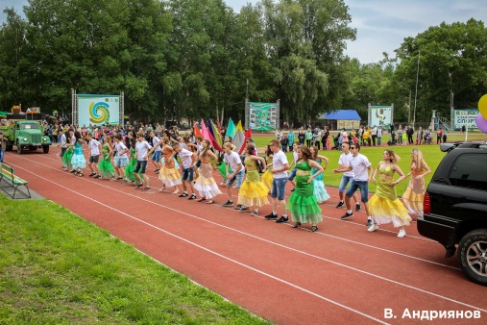
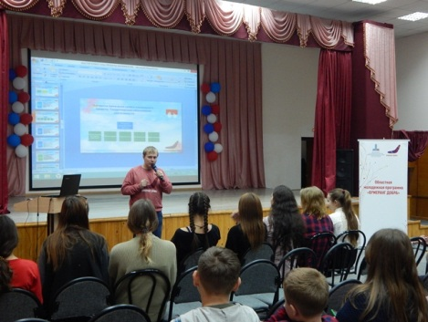
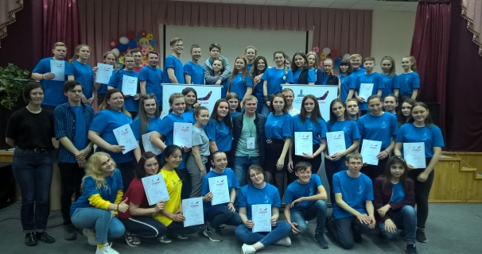

Показатели деятельности сферы молодёжной политики
Мероприятия:
«День молодежи»
Свыше 1800 человек
«Улучшение жилищных условий»
2 молодые семьи
«Участие в мероприятиях Департамента по молодежной политике»
Участие в 5 проектах
Регулярное привлечение волонтёров к реализации мероприятий
Свыше 150 человек
«Мероприятия, направленные на профилактику негативных явлений в молодежной среде»
Организовано 2 мероприятия

Slide 40
Общий объем финансирования 437,8 тыс.руб.
Средства областного бюджета 196,2 тыс.руб.
Внебюджетные средства
1,4 тыс.руб.
Средства местного бюджета
240,2 тыс.руб.
Источники финансирования ТУРИЗМА

Slide 41



Показатели деятельности сферы туризма
Реализовано 3 социальных туристских проекта Тур выходного дня «Левобережье» удостоен специального диплома за формирование привлекательного образа территорий в номинации «Культурно-познавательный туризм» Всероссийской профессиональной Премии «Маршруты России» Колпашевский район занял II место по Дальневосточному и Сибирскому Федеральному округам в Всероссийском фестивале - конкурсе видеопрезентаций «Диво России» Организация и проведение молодежной этнографической экспедиции по Колпашевскому району

Slide 42
Общий объем финансирования 5 403,4 тыс.руб.
Средства областного бюджета 1000,0 тыс.руб.
Средства местного бюджета
4 403,4 тыс.руб.
Социальные вопросы

Slide 43




создание условий для оказания медицинской помощи населению
оказание поддержки социально ориентированным некоммерческим организациям
развитие мер социальной поддержки отдельным категориям граждан
1 730,1 тыс. руб.
1 673,3 тыс. руб.
обл. бюджет - 1000,0 тыс. руб.
местн. бюджет – 1000,0 тыс. руб.
Получ
Отремонтировано 33 жилых помещения:
Обеспечены жильем путем временного найма жилых помещений
В некоммерческих организациях насчитывается около 5000 чел., более 70 первичных ветеранских организаций работают под руководством районного Совета ветеранов. Деятельность некоммерческих организаций направлена на социальную поддержку и защиту
ветеранов и инвалидов.
28 специалистов
Труженикам тыла военных лет
30 чел.
Получили единовременную выплату
Вдовам погибших(умерших) участников ВОВ 1941-1945
3 чел.
2 специалиста

Slide 44
Предпринимательство и агропромышленный комплекс
Notes:
44

Slide 45



19
МАЛОЕ ПРЕДПРИНИМАТЕЛЬСТВО
-13 компаний резидентов
-1 662 тыс. руб. годовой оборот
-15 рабочих мест
Объем бюджетных средств 916,332 тыс.руб.
Создание развитие и обеспечение деятельности БИПОН
Объем бюджетных средств 1 087
тыс.руб.
Информационная и консультационная поддержка в сфере организации и ведения предпринимательской деятельности
-223 чел. воспользовались услугами ЦПП
-65 чел. приняли участие в семинарах
-26 чел. получили консультационные услуги
Разработан новый механизм поддержки – предоставление субсидий субъектам МСП, осуществляющим деятельность в сфере производства товаров (работ, услуг). Реализация механизма с 2020 года
Размер субсидии - 50% от затрат, но не более 300 тыс. руб.
Финансовая поддержка деятельности субъектов малого и среднего предпринимательства в форме субсидий
Пропаганда и популяризация предпринимательской деятельности
25 субъектов МП приняли участие в мероприятиях
День открытых дверей в БИПОН

Slide 46
ОБЪЕМ ДЕНЕЖНЫХ СРЕДСТВ, НАПРАВЛЕННЫХ НА РАЗВИТИЕ ПРЕДПРИНИМАТЕЛЬСТВА В 2019 ГОДУ, тыс. руб.
Источники финансирования
Направления расходования бюджетных средств

Slide 47







19
СЕЛЬСКОЕ ХОЗЯЙСТВО
Предоставление субсидий на развитие КФХ и ЛПХ
Субсидии подучили 5 КФХ, 80 - ЛПХ
Объём средств -
4 317,0т.р.
Финансирование искусственного осеменения коров в ЛПХ
Осеменено 632 головы коров; услугой воспользовались: 174 ЛПХ; 5 КФХ
Объём средств -
1 380,78т.р.
Проведение ежегодных районных сельскохозяйственных ярмарок
2 ярмарки;
участники - 78 ЛПХ
Объём средств - 189,4т. р.

Slide 48
ОБЪЕМ ДЕНЕЖНЫХ СРЕДСТВ, НАПРАВЛЕННЫХ НА ПОДДЕРЖКУ СЕЛЬСКОХОЗЯЙСТВЕННОГО ПРОИЗВОДСТВА В 2019 году

Slide 49




Устойчивое развитие сельских территорий
Мкр Юбилейный в с.Чажемто
Обустройство сквера в с.Тогур
Всего: 34 524,7 тыс.руб., в т.ч.
ФБ – 21 689,0 тыс.руб.
ОБ – 6 169,0 тыс.руб.
МБ – 6 666,7 тыс.руб.
Всего: 2 151,9 тыс.руб., в т.ч.ФБ – 404,5
ОБ – 885,5
МБ – 430,0
ВБИ – 431,9

Slide 50
Безопасность населения и гражданская оборона
Notes:
50

Slide 51



Муниципальная программа «Обеспечение безопасности населения Колпашевского района»
19
Пожарная безопасность
Приобретены и установлены в жилых помещениях многодетных семей дымовые пожарные извещатели.
Сумма – 13 тыс. рублей.
Приобретено дополнительное оборудование рабочего места оперативного дежурного. Установлен пульт для вывода сигналов с тревожных кнопок в образовательных организаций. Сумма – 218,4 тыс. рублей.
Оснащение ЕДДС Администрации Колпашевского района
-произведено страхование ГТС;
-проведены работы по техническому обслуживанию ГТС
-полностью изготовлена документация по безопасности ГТС «ограждающая дамба
Сумма - 297,65 тыс. рублей.
Безопасность гидротехнических сооружений

Slide 52
Социальная политика, опека и попечительство
Notes:
52

Slide 53

Социальная политика
ОРГАН ОПЕКИ И ПОПЕЧИТЕЛЬСТВА
АДМИНИСТРАЦИИ КОЛПАШЕВСКОГО РАЙОНА

Slide 54
Сопоставительная таблица объема денежных средств, израсходованных на предоставление жилых помещений, и численность детей-сирот, обеспеченных жильем в 2017 -2019 гг.

Slide 55
Охрана семьи и детства 2019 год
Ежемесячная выплата денежных средств опекунам (попечителям) на содержание детей и обеспечение денежными средствами лиц из числа детей-сирот и детей, оставшихся без попечения родителей, находившихся под опекой (попечительством), в приемной семье и
продолжающих обучение в муниципальных общеобразовательных учреждениях
размер пособия - 9100 руб.
опекуны и приемные родители - 208 чел.
25 284,8 тысяч рублей
Ежемесячная выплата денежных средств приемным семьям на содержание детей, а также вознаграждения, причитающегося приемным родителям
размер пособия - 8600 руб.. среднегодовое количество пособий - 115 чел.
количество семей – 47. количество получателей денежного вознаграждения - 56 чел.
11 951,60 тысяч рублей
16 123,0 тысяч рублей
Единовременное пособие при всех формах устройства детей, лишенных родительского попечения, в семью
размер пособия –
26 219,60 руб.
количество выданного пособия - 22 пособия
размер пособия в случае усыновления – 200 339,04
574,7
тысяч рублей

Slide 56
Дорожное хозяйство, транспорт и ЖКХ
Notes:
56

Slide 57




ТРАНСПОРТ
      Организация транспортного обслуживания населения отдаленных населенных пунктов водным транспортом по маршрутам № 1 «Тогур – Копыловка», № 2 «Тогур – Лебяжье»
Перевезено
1 300 человек
2 763,1
тыс. рублей
      Организация транспортного обслуживания населения автомобильным транспортом по пригородным маршрутам
Выполнено 13 210 рейсов
3 205,2 тыс. руб.

Slide 58





ДОРОГИ
Содержание и ремонт дорог
Содержание и ремонт улично-дорожной, финансовая помощь поселениям
53 763,6 тыс. руб.
Устройство и содержание ледовых переправ через р. Кеть и пр. Северская на автозимнике «Тогур-Север-Дальнее-Куржино-Копыловка» в зимний период
Построены и содержались две ледовые переправы общей протяженностью 245 метров
695,4 тыс. руб.

Slide 59
ЖИЛИЩНО-КОММУНАЛЬНОЕ ХОЗЯЙСТВО
ЖИЛИЩНО-КОММУНАЛЬНОЕ ХОЗЯЙСТВО
Финансовая помощь поселениям Колпашевского района на мероприятия по строительству, ремонту и содержанию объектов жилищно-коммунального хозяйства
На организацию теплоснабжения,
54829,6 тыс. руб.
На организацию водоснабжения,
1259,9 тыс. руб.
На организацию электроснабжения,
100 тыс. руб.
На приведение объектов муниципальной собственности в нормативное состояние ,
1026,5 тыс. руб.
На проектирование, строительство объектов коммунальной инфраструктуры (газификация),
23 479 тыс. руб.
На подготовку хозяйственного комплекса Колпашевского городского поселения к безаварийному прохождению отопительного сезона,
3 923,5 тыс. руб.
Всего за 2019 год – 84 618,5 тыс. руб.

Slide 60





Современная городская среда
ЖИЛИЩНО-КОММУНАЛЬНОЕ ХОЗЯЙСТВО
В 2019 году реализовано 5 комплексных проекта по благоустройству муниципального образования «Колпашевский район».
На благоустройство территорий выделено
26903,5 тыс. руб.
Благоустройство Парка Кедровый»
Благоустройство территории ул. Кирова,43
Отремонтирован тротуар по улице Ленина и асфальтирована автопарковка возле магазина «Хуторок»
Построен пешеходный фонтан по ул. Белинского
Благоустроена территория перед Домом культуры

Slide 61




НОВАЯ СИСТЕМА ОБРАЩЕНИЯ С ТВЕРДЫМИ КОММУНАЛЬНЫМИ ОТХОДАМИ
На пополнение контейнерного парка направлено 4267 тыс. руб., в 2019 году приобретено 636 контейнеров для накопления твердых коммунальных отходов:
Колпашевское городское поселение – 457 шт.;
Новоселовское сельское поселение – 56 шт.;
Новогоренское сельское поселение – 10 шт.;
Саровское сельское поселение – 58 шт. (в т.ч. 38 шт. для установки на территории СНТ «Мичуринец»);
Инкинское сельское поселение – 15 шт.;
Чажемтовское сельское поселение – 40 шт.
Содержание площадки временного накопления твердых коммунальных отходов в окрестностях с. Чажемто, 1138 тыс. руб.
Обустройства 23 контейнерных площадок накопления твердых коммунальных отходов Колпашевского городского поселения, 500 тыс. руб.
Предоставление субсидии на возмещение затрат в связи с оказанием по обращению с твердыми коммунальными отходами, 600 тыс. руб.
Установка средств измерений массы твердых коммунальных отходов на муниципальном полигоне (Колпашево), 995 тыс. руб.
Из областного и местного бюджетов направлено
7500
тыс. руб.
Региональный оператор в Колпашевском районе - ООО «Риск»

Slide 62



благоустройство
Колпашевское городское поселение
Новоселовкое сельское поселение
Новогоренское сельское поселение
Финансовая помощь поселениям Колпашевского района на благоустройство населенных пунктов
1 000,7
тыс. рублей

